Slide 1
V&VN Kinderverpleegkunde
Kinderverpleegkunde, het vak vooruit!
2014
V&VN Kinderverpleegkunde
presenteert zich!

Slide 2
V&VN Kinderverpleegkunde
V&VN Kinderverpleegkunde
Afdeling voor Kinderverpleegkundige professionals en verpleegkundigen met affiniteit voor Kind & Gezin.
Een van de 35 afdelingen binnen Verpleegkundigen & Verzorgenden Nederland; V&VN
Kinderverpleegkundigen in 2014 - 20 jaar verenigd
Zorg voor zieke kind/jongere en gezin door Verpleegkundigen gespecialiseerd in het verplegen van kinderen
Kinderverpleegkunde, het vak vooruit!
2014

Slide 3
V&VN Kinderverpleegkunde
Rechten van het kind
Wij werken al 30 jaar volgens de Rechten van het kind (20 november 1989)
Handvest Kind en Ziekenhuis (1994)
Handvest Kind en Zorg (2013)
op kinderen gericht geschreven
www.kinderverpleegkunde.venvn.nl
Kinderverpleegkunde, het vak vooruit!
2014
Notes:
Handvest Kind en Zorg is ontwikkeld door de samenwerkende partijen; St. Kind & Ziekenhuis, V&VN kinderverpl., Stichting PAL (kinderpalliatieve zorg), brancheorg. Voor zorg in de eigen omgeving VGVK en BMKT, NVK en VSCA (Vereniging Samenwerkingsverband Chronische Ademhalingsondersteuning)

Slide 4
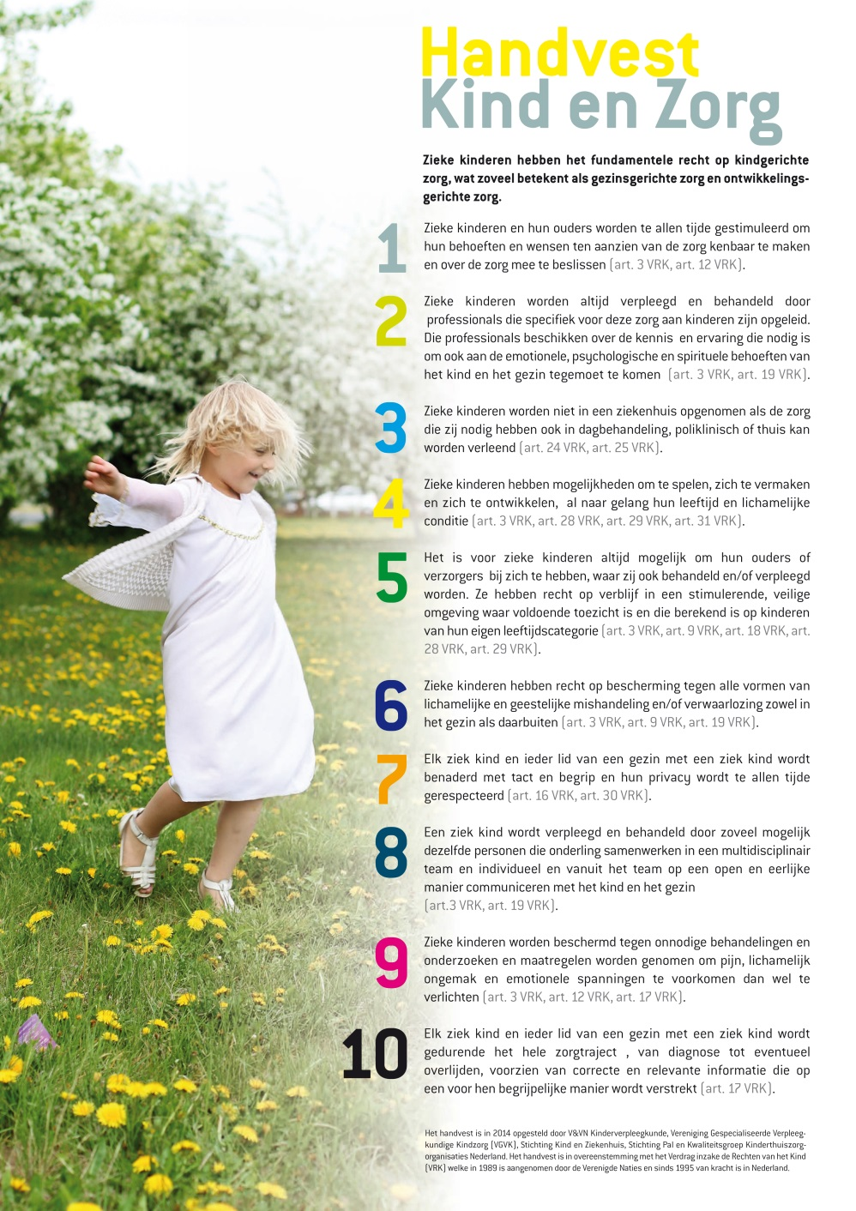
V&VN Kinderverpleegkunde
Kinderverpleegkunde, het vak vooruit!
2014
Notes:
Voor volwassenen beschreven.

Slide 5
V&VN Kinderverpleegkunde
Kinderverpleegkunde, het vak vooruit!
2014
Notes:
Voor kinderen geschreven

Slide 6
V&VN Kinderverpleegkunde
Leden
Naar schatting 7000 kinderverpleegkundigen waarvan ruim 1550 lid van V&VN Kinderverpleegkunde
!! 23% is georganiseerd bij de eigen afdeling
1000 leden in algemeen kwaliteitsregister
500 leden in deskundigheidgebied kinderverpleegkunde
Hoeveel kinderverpleegkundigen wel lid zijn van V&VN is onbekend
Kinderverpleegkunde, het vak vooruit!
2014
Notes:
De vraag blijft – waarom Kinderverpleegkundigen geen lid worden van hun beroepsgroep en afdeling. De belangenbehartiging is groot. Er wordt veel tijd van vrijwilligers geïnvesteerd in de ontwikkeling van het vak en de belangen van het beroep – ook toekomstbestendig te blijven. Een kleine 110 euro voor V&VN, V&VN kinderverpleegkunde en registratie in algemeen zowel als deskundigheidsgebied Kwaliteitsregister is NIET VEEL.

Slide 7
V&VN Kinderverpleegkunde
Geschiedenis
1924 eerste opleiding voor Kinderverpleegkunde (samen met VOG en wijk ook eerste erkende specialisaties)
1994: VVKV (Vereniging Voor Kinder Verpleegkundigen opgericht)
2003: CZ0 Accreditatie Specialistische Vervolgopleiding Kinderverpleegkunde
2006: Fusie van 17 verpleegkundige verenigingen tot één V&VN (Verpleging en Verzorging Nederland)
Kinderverpleegkunde, het vak vooruit!
2014

Slide 8
V&VN Kinderverpleegkunde
V&VN
Op dit moment heeft V&VN 37 afdelingen en ruim 15 platforms met ruim 70.000 leden!
Kinderverpleegkunde, het vak vooruit!
2014

Slide 9
V&VN Kinderverpleegkunde
Expertisegebied Kinderverpleegkunde
Het Expertisegebied kinderverpleegkundige voor professionals die bij de verpleging en verzorging van het kind en zijn gezin betrokken zijn.
Expertisegebied, vormt de basis voor de herziening van het opleidingsprofiel voor de verpleegkundige vervolgopleiding Kinderverpleegkunde en de eindtermen van het College Zorg Opleiding
Kinderverpleegkunde, het vak vooruit!
2014

Slide 10
V&VN Kinderverpleegkunde
Producten van de V&VN Kinderverpleegkunde
Kinderverpleegkunde, het vak vooruit!
2014
Notes:
Deze producten zijn via de website van V&VN Kinderverpleegkunde te bestellen.

Slide 11
V&VN Kinderverpleegkunde
Magazine
Verschijnt 3x per jaar
Aangevuld met 3x per
jaar digitale nieuwsbrief
Kinderverpleegkunde, het vak vooruit!
2014
Notes:
Drie maal per jaar een papieren magazine. In de digitale versie staan korte stukjes met links naar de website van V&VN kinderverpleegkunde waar meer informatie / artikelen te vinden zijn.

Slide 12
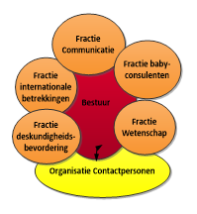
V&VN Kinderverpleegkunde
Organisatiestructuur V&VN Kinderverpleegkunde
Kinderverpleegkunde, het vak vooruit!
2014

Slide 13
V&VN Kinderverpleegkunde
Belangrijke ontwikkelingen
Toename zorg buiten het ziekenhuis
Kinderverpleegkunde, het vak vooruit!
2014
Notes:
Voor de ontwikkelingen en continuering van zorg aan het zieke kind in de eigen omgeving is, na het schrijven van een knelpunten analyse en een vervolgrapport ‘Samen op weg naar gezonde zorg voor zieke kinderen’ met partijen een programmabureau opgericht. Hier komen alle projecten samen die te maken hebben met het medische kindzorgsysteem – www.hetmedischekindzorgsysteem.nl

Slide 14
V&VN Kinderverpleegkunde
Jaarlijks – met accreditatiepunten
Thema bijeenkomst actieve leden – januari - gratis
Afdelingsvergadering en Thema voor leden - juni -gratis
Masterclass – 2 x per jaar – kleine vergoeding
Minisymposia – 4 locaties in den lande – diverse data – kleine vergoeding
Cursus I&O kind en gezin in de eigen omgeving
Nationaal Congres – aantrekkelijk geprijsd
Organisatie Contactpersonen Overleg – zelfde dagen als themadag actieve leden en afdelingsvergadering - gratis.
Kinderverpleegkunde, het vak vooruit!
2014
Notes:
In totaal, als je alles bijwoont – kan je rond de 20 accreditatiepunten per jaar behalen.

Slide 15
V&VN Kinderverpleegkunde
Brusjes
(broertjes en zusjes)
Kinderverpleegkunde, het vak vooruit!
2014
Samenwerking wordt steeds gezocht met andere afdelingen en platforms – verpleegkundigen die werken met kind & gezin
Samenwerking nu met V&VN, Nictiz, Vilans, NCJ, NVK, Stichting PAL, Kind & Ziekenhuis, VOC, Brancheorganisaties VGVK, NFU, NVZ en BMKT
Notes:
Nictiz = partner vanuit VWS om digitalisering in de zorg te bevorderen. Wij werken ermee samen voor de standaardisering van overdracht en verpleegproblemen. T.z.t. kunnen deze bestanden binnen organisaties in de software van een epd ingebracht worden.
Stichting PAL – palliatieve zorg, Vilans en NCJ werken aan de standaar ‘Zorg aan het zieke kind en gezin in de eigen omgeving. NVK kinderartsen. Brancheorganisaties zijn de verenigde werkgevers.

Slide 16
V&VN Kinderverpleegkunde
Ontwikkeld of in ontwikkeling
Gezinsgerichte en geïntegreerde zorg / family Centered en Integrated Care
Rechten van het zieke kind / Handvest Kind en Zorg actief uitdragen
Expertisegebied is uitgegeven – op te vragen via V&VN kinderverpleegkunde
Het advies opleidingsprofiel is beschreven zo ook vervolgadvies MBO-HBO VVO kinderverpleegkunde;
Bootcamp voor implementatie (M)KS in regio’s
Project ‘standaard overdrachtgegevens kind & gezin – www.nictiz.nl
Kernset verpleegproblemen kind & gezin – www.nictiz.nl
Kinderverpleegkunde, het vak vooruit!
2014

Slide 17
V&VN Kinderverpleegkunde
Ben jij al lid van de afdeling?
Netwerk – er zijn er velen zoals jij
Deskundigheidsbevordering
Belangenbehartiging –
*behoud van het specialisme
*behoud of bevordering kwaliteit praktijk
*vele handen maken licht werk bij ontwikkelen standaarden en protocollen
Accreditatiepunten voor kwaliteitsregister
Wiel niet zelf uit hoeven vinden – deelname OCP
Kinderverpleegkunde, het vak vooruit!
2014
Notes:
Wat levert V&VN kinderverpleegkunde op?

Slide 18
V&VN Kinderverpleegkunde
Kinderverpleegkunde, het vak vooruit!
2014
Het vak vooruit!
www.Kinderverpleegkunde-venvn.nl
Bedankt voor uw aandacht!

